Slide 1
GEF-Schulung
Umgang mit dem Graphical Editing Framework

Slide 2

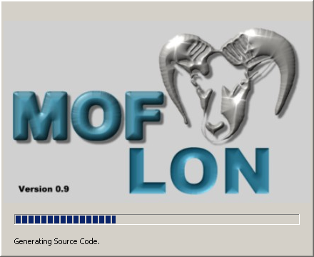



Grafische Editoren bauen mit MOFLON + GEF
Model
View
Controller

Slide 3
Grafische Editoren bauen mit MOFLON + GEF
Heute:
Model
View
Controller

Slide 4
Grafische Editoren bauen mit MOFLON + GEF
EditPart
Command
Tool
Figure
Viewer
EditPolicy
Editor
Request
EditDomain
TreeItem

Slide 5
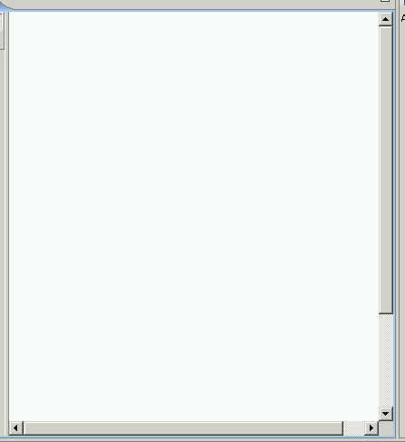

Grafische Editoren bauen mit MOFLON + GEF
Figure
EditPart
diagram:MOFDiagram
node1:MOFNode
node2:MOFNode
Model
Controller
View

Slide 6

Grafische Editoren bauen mit MOFLON + GEF
EditPart
TreeItem
diagram:MOFDiagram
node1:MOFNode
node2:MOFNode
Model
Controller
View

Slide 7
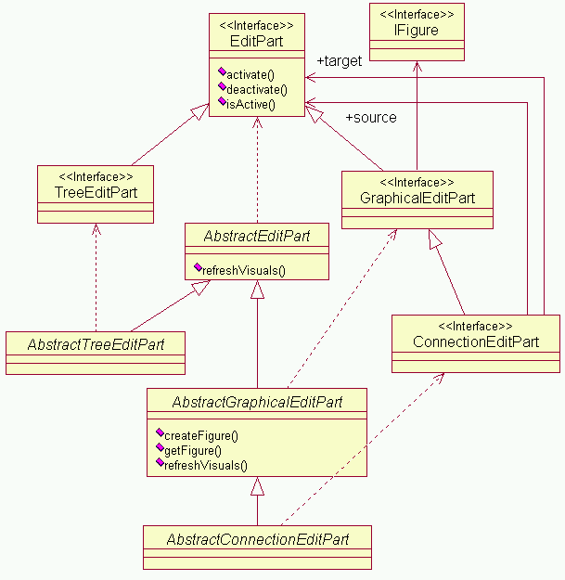
Grafische Editoren bauen mit MOFLON + GEF

Slide 8
Grafische Editoren bauen mit MOFLON + GEF
EditPart
Command
Tool
Figure
Viewer
EditPolicy
Editor
Request
EditDomain
TreeItem

Slide 9
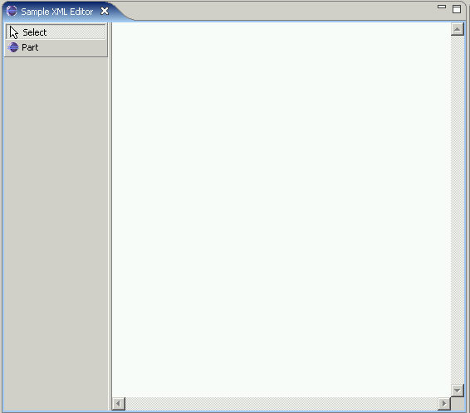
Grafische Editoren bauen mit MOFLON + GEF
Editor
Tool
Viewer

Slide 10
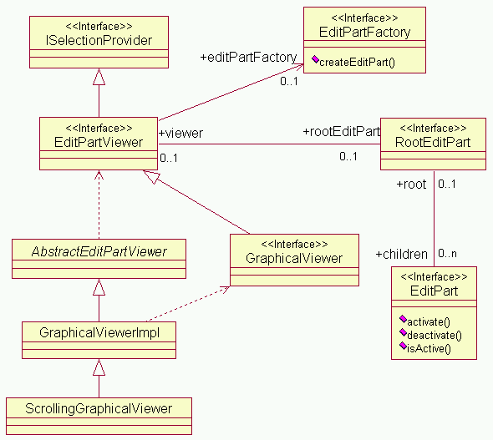
Grafische Editoren bauen mit MOFLON + GEF

Slide 11
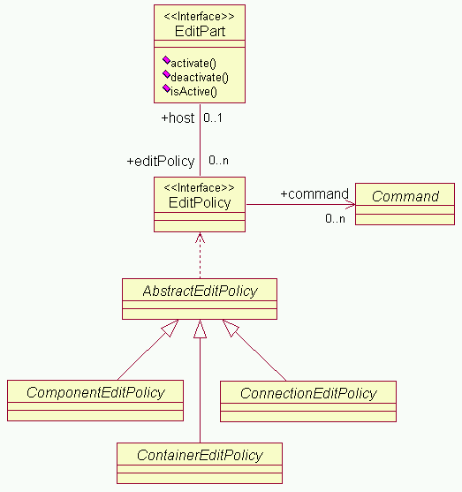
Grafische Editoren bauen mit MOFLON + GEF

Slide 12
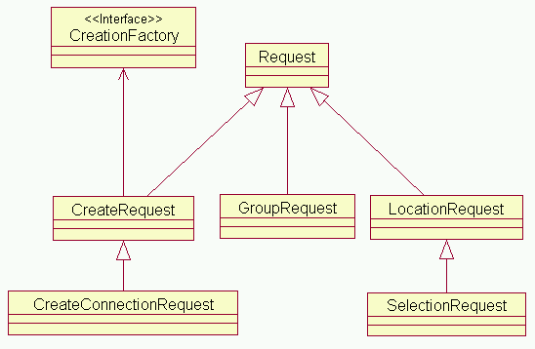
Grafische Editoren bauen mit MOFLON + GEF

Slide 13
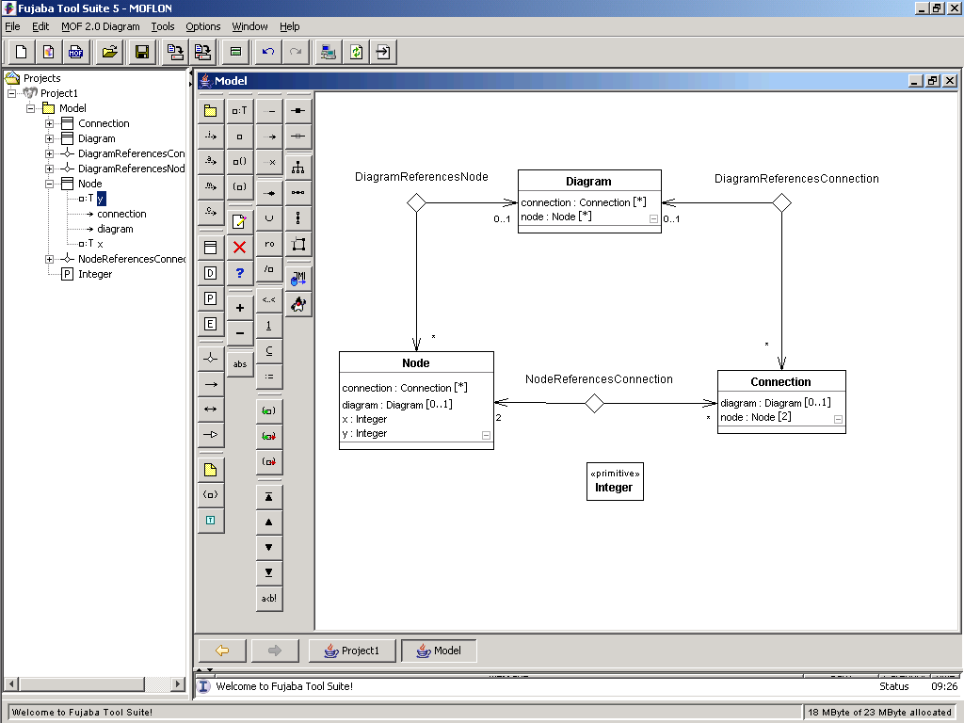
Grafische Editoren bauen mit MOFLON + GEF

Slide 14
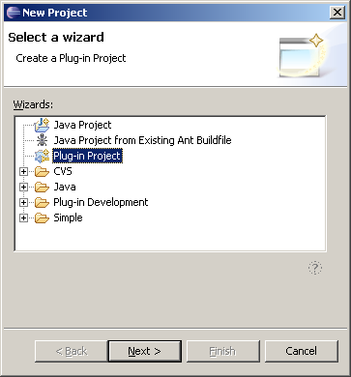
Grafische Editoren bauen mit MOFLON + GEF

Slide 15
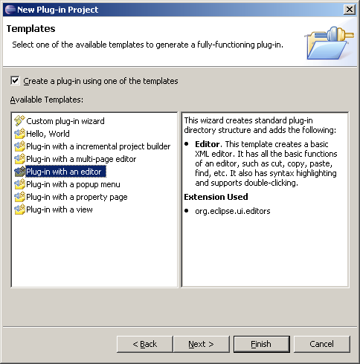
Grafische Editoren bauen mit MOFLON + GEF

Slide 16
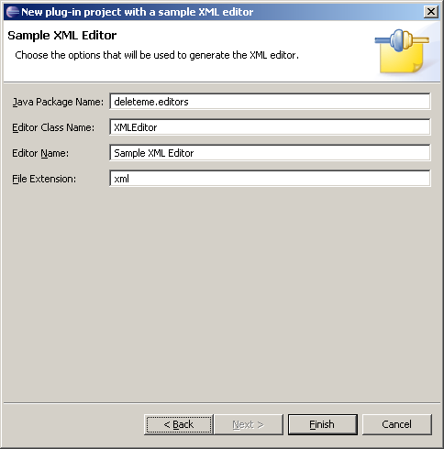
Grafische Editoren bauen mit MOFLON + GEF

Slide 17
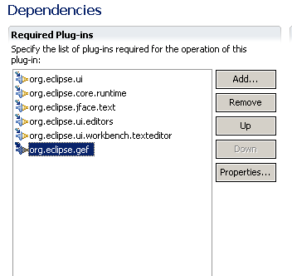
Grafische Editoren bauen mit MOFLON + GEF

Slide 18
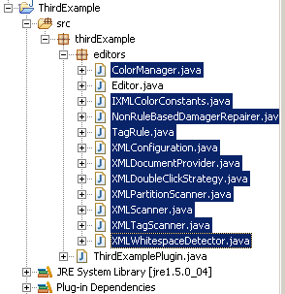
Grafische Editoren bauen mit MOFLON + GEF

Slide 19
Grafische Editoren bauen mit MOFLON + GEF
0. Generiertes Model importieren
1. Editor implementieren
2. Controller (EditParts) erstellen
3. Factory für die Controller (EditParts) erstellen
4. Factory für die Modellelemente erstellen
5. Viewer konfigurieren
6. Tool zum erstellen des Modellelementes einbinden
7. EditPolicies für das Diagram definieren
8. Kommando für die EditPolicy erstellen
9. Controller für Node anlegen
10. View für Node anlegen
11. Controller-Factory für neuen Controller erweitern
12. Kommando zur Positionsänderung anlegen
13. Policy anpassen
14. Darstellung des Views anpassen

Slide 20
Grafische Editoren bauen mit MOFLON + GEF
0. Generiertes Model importieren

Slide 21
Grafische Editoren bauen mit MOFLON + GEF
1. Editor implementieren
- Der Editor erbt von GraphicalEditorWithPalette
- Eine EditDomain muss gesetzt werden.
- In diesem Stadium bereits lauffähig
public Editor()
{
super();
setEditDomain( new DefaultEditDomain( this ) );
}

Slide 22
Grafische Editoren bauen mit MOFLON + GEF
1. Editor implementieren
- getPaletteRoot() implementieren
PaletteRoot root = new PaletteRoot();
PaletteGroup group = new PaletteGroup( "tools" );
root.add( group );
ToolEntry tool = new SelectionToolEntry();
group.add( tool );
root.setDefaultEntry( tool );

Slide 23
Grafische Editoren bauen mit MOFLON + GEF
2. Controller (EditParts) erstellen
Abstrakte Oberklasse für alle Controller
- AbstractGraphicalEditPartImpl
- extends AbstractGraphicalEditPart
- implements ChangeListener
- überlädt activate() und deactivate()

Slide 24
Grafische Editoren bauen mit MOFLON + GEF
2. Controller (EditParts) erstellen
public void activate()
{
if( ! isActive() )
{
super.activate();
( ( EventSource )this.getModel() ).addChangeListener( this );
}
}
public void deactivate()
{
if( isActive() )
{
super.deactivate();
( ( EventSource )this.getModel() ).removeChangeListener( this );
}
}

Slide 25
Grafische Editoren bauen mit MOFLON + GEF
2. Controller (EditParts) erstellen
Part muss sich als Listener im Model registrieren können,
also muss ChangeListener implementiert werden.
public void stateChanged( ChangeEvent e )
{
refreshChildren();
refreshVisuals();
}

Slide 26
Grafische Editoren bauen mit MOFLON + GEF
2. Controller (EditParts) erstellen
- Controller für das Diagram erstellen DiagramEditPart
- Erstellen des Views durch createFigure()
private LayoutManager _layout = new FreeformLayout();
protected IFigure createFigure()
{
Figure fig = new FreeformLayer();
fig.setLayoutManager( _layout );
fig.setOpaque( true );
fig.setBorder( new MarginBorder( 5 ) );
return fig;
}

Slide 27
Grafische Editoren bauen mit MOFLON + GEF
2. Controller (EditParts) erstellen
- Controller für das Diagram erstellen DiagramEditPart
- Erstellen des Views durch createFigure()
- Registrieren der EditPolicies
protected void createEditPolicies()
{
installEditPolicy( EditPolicy.NODE_ROLE, null );
installEditPolicy( EditPolicy.GRAPHICAL_NODE_ROLE, null );
installEditPolicy( EditPolicy.SELECTION_FEEDBACK_ROLE, null );
installEditPolicy( EditPolicy.COMPONENT_ROLE, new RootComponentEditPolicy() );
installEditPolicy( EditPolicy.LAYOUT_ROLE, new SimpleXYLayoutEditPolicy() );
}

Slide 28
Grafische Editoren bauen mit MOFLON + GEF
2. Controller (EditParts) erstellen
- Controller für das Diagram erstellen DiagramEditPart
- Erstellen des Views durch createFigure()
- Registrieren der EditPolicies
- getModelChildren() überladen
protected List getModelChildren()
{
return ( ( MOFDiagram )getModel() ).getNode();
}

Slide 29
Grafische Editoren bauen mit MOFLON + GEF
3. Factory für die Controller (EditParts) erstellen
- EditPartFactoryImpl
- EditPartFactory implementieren
public EditPart createEditPart( EditPart context, Object model )
{
EditPart child = null;
if( model instanceof MOFDiagram )
{
child = new DiagramEditPart();
}
if( child != null )
child.setModel( model );
return child;
}

Slide 30
Grafische Editoren bauen mit MOFLON + GEF
4. Factory für die Modellelemente erstellen
- abstrakte JMIFactory mit statischer Metamodelinstanz
- CreationFactory implementieren
public abstract class JMIFactory implements CreationFactory
{
protected static MOFModelPackage root = new MOFModelPackageImpl();
protected JMIFactory()
{
}
public static MOFModelPackage getMetaModel()
{
return root;
}
}

Slide 31
Grafische Editoren bauen mit MOFLON + GEF
4. Factory für die Modellelemente erstellen
- SimpleJMIFactory als Unterklasse von JMIFactory
- instanzierbare Factory für die einzelnen Modellelemente

Slide 32
Grafische Editoren bauen mit MOFLON + GEF
4. Factory für die Modellelemente erstellen
public class SimpleJMIFactory extends JMIFactory
{
private Class aClass = null;
public SimpleJMIFactory( Class aClass ) {
this.aClass = aClass;
}
public Object getNewObject() {
if( aClass.equals( MOFNode.class ) )
{
Object result = root.getMOFNode().createMOFNode();
return result;
}
return null;
}
public Object getObjectType() {
// TODO Auto-generated method stub
return null;
}
}

Slide 33
Grafische Editoren bauen mit MOFLON + GEF
5. Viewer konfigurieren
- Viewer im Editor registrieren ( Diagram als content setzen)
MOFModelPackage root = JMIFactory.getMetaModel();
protected void initializeGraphicalViewer()
{
EditPartViewer viewer = getGraphicalViewer();
viewer.setContents( root.getMOFDiagram().createMOFDiagram() );
}

Slide 34
Grafische Editoren bauen mit MOFLON + GEF
5. Viewer konfigurieren
- Viewer im Editor registrieren ( Diagram als content setzen)
- Factory im Viewer (in Editor) registrieren
protected void configureGraphicalViewer()
{
super.configureGraphicalViewer();
GraphicalViewer viewer = getGraphicalViewer();
ScalableFreeformRootEditPart rootPart = new ScalableFreeformRootEditPart();
viewer.setRootEditPart( rootPart );
viewer.setEditPartFactory( new EditPartFactoryImpl () );
( ( FigureCanvas ) viewer.getControl() ).setScrollBarVisibility( FigureCanvas.ALWAYS );
}

Slide 35
Grafische Editoren bauen mit MOFLON + GEF
6. Tool zum erstellen des Modellelementes einbinden
- Im Editor getPaletteRoot() erweitern
PaletteEntry entry = new CreationToolEntry("Part",
"Add a new part to the diagram",
new SimpleJMIFactory( MOFNode.class ),
GEFExampleEditor2Plugin.getDefault().getImageDescriptor("icons/sample.gif"),
GEFExampleEditor2Plugin.getDefault().getImageDescriptor("icons/sample.gif") );
group.add(entry);

Slide 36
Grafische Editoren bauen mit MOFLON + GEF
7. EditPolicies für das Diagram definieren
- SimpleXYLayoutEditPolicy
- extends XYLayoutEditPolicy
- Defaultkonstruktor mit super() implementieren
- erstmal getCreateCommand() implementieren
protected Command getCreateCommand( CreateRequest request )
{
CreateCommand command = new CreateCommand();
command.setParent( ( MOFDiagram )getHost().getModel() );
command.setChild( ( MOFNode )request.getNewObject() );
command.setBounds( ( Rectangle )getConstraintFor( request ) );
return command;
}

Slide 37
Grafische Editoren bauen mit MOFLON + GEF
8. Kommando für die EditPolicy erstellen
- CreateCommand als Unterklassen von Command
private MOFDiagram parent = null;
private MOFNode child = null;
private Rectangle bounds = null;
public void setParent( MOFDiagram parent )
{
this.parent = parent;
}
public void setChild( MOFNode child )
{
this.child = child;
}
public void setBounds( Rectangle bounds )
{
this.bounds = bounds;
}
public void execute()
{
child.setX( bounds.x );
child.setY( bounds.y );
parent.getNode().add( child );
}

Slide 38
Grafische Editoren bauen mit MOFLON + GEF
9. Controller für Node anlegen
- NodeEditPart anlegen
- Unterklasse von AbstractGraphicalEditPartImpl
protected IFigure createFigure()
{
NodeFigure newFigure = new NodeFigure( "--MOFLON--" );
MOFNode node = ( MOFNode )getModel();
int x = node.getX();
int y = node.getY();
newFigure.setBounds( new Rectangle( new Point( x, y ), FIGURE_DEFAULT_SIZE ) );
return newFigure;
}

Slide 39
Grafische Editoren bauen mit MOFLON + GEF
9. Controller für Node anlegen
- NodeEditPart anlegen
- Unterklasse von AbstractGraphicalEditPartImpl
protected void refreshVisuals()
{
NodeFigure fig = ( NodeFigure ) getFigure();
Rectangle bounds = fig.getBounds();
( ( GraphicalEditPart )getParent() ).setLayoutConstraint( this, fig, bounds );
}

Slide 40
Grafische Editoren bauen mit MOFLON + GEF
10. View für Node anlegen
- NodeFigure anlegen
- Unterklasse von Figure
public class NodeFigure extends Figure
{
public static Color bgcolor = new Color( null, 144, 187, 187 );
public String name;
private Label nameLabel;
public NodeFigure( String name )
{
super();
nameLabel = new Label( name );
ToolbarLayout layout = new ToolbarLayout();
setLayoutManager( layout );
setBorder( new RaisedBorder() );
setBackgroundColor( bgcolor );
setOpaque( true );
add( nameLabel );
}
}

Slide 41
Grafische Editoren bauen mit MOFLON + GEF
11. Controller-Factory für neuen Controller erweitern
…
…
else
if( model instanceof MOFNode )
child = new NodeEditPart();

Slide 42
Grafische Editoren bauen mit MOFLON + GEF
12. Kommando zur Positionsänderung anlegen
- ConstraintCommand anlegen
- Unterklasse von Command

Slide 43
Grafische Editoren bauen mit MOFLON + GEF
12. Kommando zur Positionsänderung anlegen
public class ConstraintCommand extends Command
{
private MOFNode node;
private Rectangle bounds;
public void setNode( MOFNode node )
{
this.node = node;
}
public void setBounds( Rectangle rectangle )
{
bounds = rectangle;
}
public void execute()
{
node.setX( bounds.x );
node.setY( bounds.y );
super.execute();
}
}

Slide 44
Grafische Editoren bauen mit MOFLON + GEF
13. Policy anpassen
- createChangeConstraintCommand() implementieren
ConstraintCommand command = new ConstraintCommand();
command.setNode( ( MOFNode )child.getModel() );
command.setBounds( ( Rectangle )constraint );
return command;

Slide 45
Grafische Editoren bauen mit MOFLON + GEF
14. Darstellung des Views anpassen
- refreshVisuals() in NodeEditPart implementieren
protected void refreshVisuals()
{
NodeFigure fig = ( NodeFigure ) getFigure();
MOFNode node = ( MOFNode )getModel();
fig.setLocation( new Point( node.getX(), node.getY() ) );
Rectangle bounds = fig.getBounds();
( ( GraphicalEditPart )getParent() ).setLayoutConstraint( this, fig, bounds );
}

Slide 46
Grafische Editoren bauen mit MOFLON + GEF
General Documentation
http://www.eclipse.org/gef/reference/articles.html?cvsroot=Tools_Project
  Shape Diagram Editor
  http://www.eclipse.org/articles/Article-GEF-diagram-editor/shape.html
  Data Base Schema Editor
  http://www.eclipse.org/articles/Article-GEF-editor/gef-schema-editor.html
  UML Diagram with Draw2D
  http://www.eclipse.org/articles/Article-GEF-Draw2d/GEF-Draw2d.html
GEF Example Plugin
http://eclipsewiki.editme.com/GefExamplesForEclipse3
IBM Redbook
http://www.redbooks.ibm.com/redbooks/SG246302/wwhelp/wwhimpl/java/html/wwhelp.htm
GEF & Draw2D API Reference
http://help.eclipse.org/help31/index.jsp

